Slide 1
第4章
过 程 模 型

Slide 2
本章内容
4.1 惯用过程模型
4.2 专用过程模型
4.3 统一过程
4.4 产品和过程
过程模型回顾

Slide 3
惯用过程模型
目标：使软件开发更加有序。
所有的软件过程模型都支持通用框架活动，但是每一个模型都对框架活动有不同的侧重。
也称软件生存周期模型。

Slide 4
瀑布模型
将软件生存周期的各项活动规定为依固定顺序连接（瀑布般）的若干阶段工作：即从用户需求规格说明开始，顺序地通过沟通、策划、建模、构建和部署过程，最终提供完整软件和持续技术支持。
前提：需求必须是准确定义和相对稳定的。
又称为经典生命周期。

Slide 5


瀑布模型
沟通
项目启动
需求获取
策划
项目估算
进度计划
项目跟踪
建模
分析
设计
构建
编码
测试
经典生命周期
部署
交付
支持
反馈

Slide 6
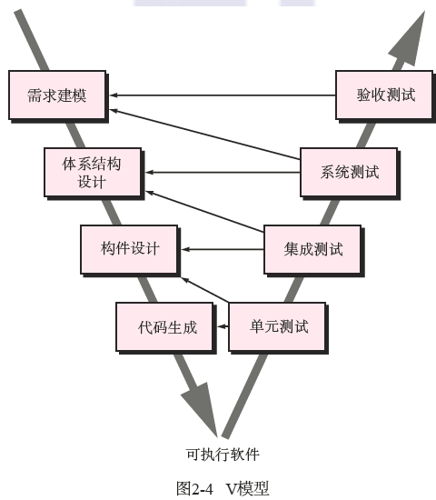
V模型
编码结束后，团队沿着V模型右侧的步骤向上推进，其本质是增加了一系列测试（质量保证动作）
软件团队沿着V模型左侧步骤向下推进
瀑布模型与V模型没有本质区别，V模型提供了一种将验证确认动作应用于早期软件工程工作中的方法。
Notes:
瀑布模型常常需要加以变通

Slide 7
瀑布模型
特点：
  阶段间具有顺序性和依赖性；
  推迟实现的观点：前面步骤完成后才考虑实现；
  质量保证的观点：每一阶段都需要有文档以及经过评审；
问题：
  瀑布模型需要客户明确需求，但客户难以准确表达所有需求。
  得到可执行程序的时间太迟(项目接近尾声)，对于系统中存在的重大缺陷，如果在可执行程序评审之前没有被发现，将可能造成惨重损失。
  可能导致一些阻塞(开发团队的一些成员要等待另一些成员工作完成，尤其在开始和结束阶段，花在等待的时间可能超过生产性工作时间)
  过于理想化，难以应对开发过程中的各种不确定因素。

Slide 8
增量过程模型
模型提出背景：
  需求不明确或迫切需要为用户迅速提供一套功能有限的软件产品，然后再后续版本中再进行细化和扩展功能。
增量模型综合了线性过程流和并行过程流的特征：
  随着时间的推移，增量模型在每个阶段运用线性序列；
  每个线性序列以一种演化过程流的方式生产出软件的可交付增量。
以迭代方式运用瀑布模式。

Slide 9
增量过程模型
例如，采用增量模型开发的文字处理软件，在第一个增量中提供基本的文件管理、编辑和文档生成功能；在第二个增量中提供复杂的编辑和文档生成功能；在第三个增量中提供拼写和语法检查功能；在第四个增量中提供高级页面排版功能。
运用增量模型的时候，第一个增量往往是核心产品（core product）。也就是，满足了基本的需求，但是许多附加的特性（一些是已知的，一些是未知的）没有提供，客户使用该核心产品或者进行仔细的评价，并根据评价结果制定下一个增量计划。这份计划说明了需要对核心产品进行的修改，以便更好地满足客户的要求，也说明了需要增加的特性和功能。

Slide 10
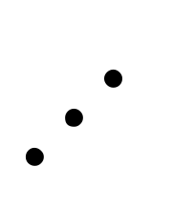
增量模型
沟通
增量 #n
策划
交付第n个增量
建模（分析和设计）
软件功能和特征
构建（编码和测试）
部署（交付和反馈）
增量 #2
附加特性与产品
交付第2个增量
增量 #1
交付第1个增量
核心产品
项目时间表

Slide 11
增量模型
增量模型侧重于每个增量都提交一个可以运行的产品。早期的增量可以看做是最终产品的片段版本，但是它们确实具备了用户服务能力，也为用户的评价提供了一个平台。
如果在项目既定的商业期限之前不可能找到足够的开发人员，这种情况下增量模型显得特别有用。早期的增量可以由少量的人员实现。如果核心产品的口碑不错，可以为下一个增量投入更多的人力。
同时，增量模型可以规避技术风险。例如，一个系统需要利用到某个正在开发的新硬件，而这个新硬件的交付日期不确定。因此可以在早期的增量中避免使用这个硬件，这样可以保证部分功能按时交付给最终用户，不至于造成过分的延期。

Slide 12
增量模型
基于增量模型开发一个购物网站（例）：
  用户注册、基本的搜索及结果展示，购物及结算（核心模块）；
  后台的统计、分析功能，了解大概的销售情况；
  智能化分析模块，实现物品的自动推荐；
  会员管理等其他功能，增强网站的凝聚力。

Slide 13
增量模型
增量开发的优点：
  能在较短时间内向用户提交可完成部分工作的产品；
  用户有较充裕的时间学习和适应新产品；
  易于保证核心功能正确；
  可以基于早期版本来获取需求；
  项目完全失败的风险小；
  可以为那些创新的功能开拓市场；
  规避了资源缺乏的风险；

Slide 14
增量模型
问题：
  把用户需求转化为功能递增的不同版本可能比较难 (功能联系紧密，难以完全分开)
  难以确定所有版本共需的公用模块。(通常进行设计时会先考虑设计公用模块，但是每一个增量只考虑局部的设计，因此，全局的公用模块很难确定)

Slide 15
增量模型
增量式开发
迭代式开发
迭代式开发是增量式开发的一种变体，不同于传统的增量开发（每次提交一个构件），迭代式开发开始提交所有的模块（部分模块有待优化），在其后的阶段逐渐优化。

Slide 16
演化过程模型
提出背景：
  开发过程中，业务和产品需求经常变化；
  严格的交付时间使得开发团队不可能圆满完成软件产品，但是必须交付功能有限的版本以及应对竞争或商业压力；
  往往很好地理解了核心产品需求，但是系统扩展的细节问题却没有定义。
演化模型是迭代的过程模型，每次迭代产生软件的一个更完整的版本。

Slide 17
原型开发
何时采用原型开发：
  客户提出了一些基本功能，但未详细定义输入、处理和输出需求；
  开发人员可能对开发运行环境、算法效率、操作系统的兼容性和人机交互等情况不确定。
快速策划
沟通
建模设计
部署交付品及反馈
构建原型

Slide 18
原型开发基本流程
原型开发模型开始于沟通。软件开发人员和利益相关者进行会晤，定义软件的整体目标，明确已知的需求，并大致勾画出以后再进一步定义的东西。
然后迅速策划一个原型开发并进行建模（以快速设计的方式）。快速设计要集中在那些最终用户能够看到的方面，比如人机接口布局或者输出显示格式。
快速设计产生了一个原型。
对原型进行部署，然后由利益相关者进行评价。根据利益相关者的反馈信息，进一步细化软件的需求。
在原型系统不断调整以满足各种利益相关者需求的过程中，采用迭代技术，同时也使开发者逐步清楚用户的需求。

Slide 19
原型开发存在的问题
1. 利益相关者看到了软件的工作版本，却未察觉到整个软件是随意搭成的，也未察觉到为了尽快完成软件，开发者没有考虑整体软件质量和长期的可维护性。当开发者告诉客户整个系统需要重建以提高软件质量的时候，利益相关者会不愿意，并且要求对软件稍加修改使其变为一个可运行的产品。因此，软件开发管理往往陷入失效。
2. 作为一名软件工程师，软件开发人员为了使一个原型快速运行起来，往往在实现过程中采用折衷的手段。他们经常会使用不合适的操作系统或程序设计语言，仅仅因为当时可用和熟悉。他们也经常会采用一种低效的算法，仅为了证明系统的能力。时间长了，软件开发人员可能会适应这些选择，而忽略了这些选择其实并不合适的理由，结果造成并不完美的选择变成了系统的组成部分的情况。

Slide 20
螺旋模型
风险驱动的软件开发模型：
  采用循环的方式，逐步加深系统定义和实现的深度（原型开发的迭代性质）；
  确定一系列里程碑，确保利益相关者都支持系统解决方案（瀑布模型的系统性和可控性）；
  第一圈一般开发出产品的需求规格说明，接下来开发产品的原型系统，并在每次迭代中逐步完善，开发不同的软件版本；
  项目经理还会调整完成软件开发需要迭代的次数；
  开发大型系统和软件的理想方法，更好地应对风险。

Slide 21
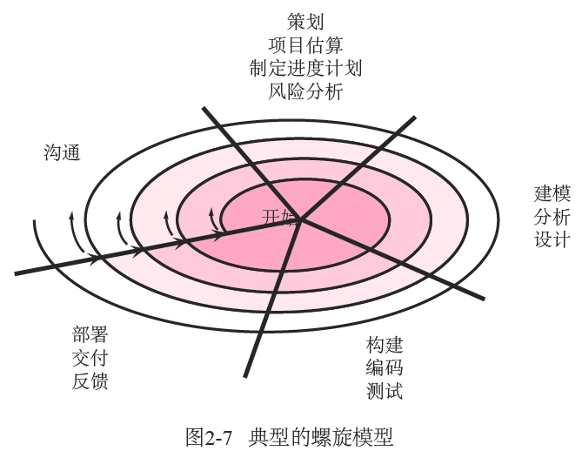
螺旋模型

Slide 22
螺旋模型
其他过程模型当软件交付后就结束了。螺旋模型不同，它应用在计算机软件的整个生命周期。因此，螺旋上的第一圈可能表示“概念开发项目”，它起始于螺旋的中心，经过多个迭代，直到概念开发结束。
如果这个概念将被开发成为实际的产品，过程模型将继续沿着螺旋向外伸展，此时成为“新产品开发项目”。
新产品可能沿着螺旋通过一系列的迭代不断演进。最后，可以用一圈螺旋表示“产品提高项目”。
本质上，当螺旋模型以这种方式进行下去的时候，它将永远保持可操作性。每当有变更时，过程总能够在合适的入口点启动（如产品提高）。

Slide 23
演化模型的缺点
首先，由于构建产品的迭代周期数目不确定，原型开发（和其他更加复杂的演化过程）给项目计划带来了困难。大多数的项目管理和估算技术是基于活动的线性布局，所以并不完全适用于演化软件过程。
其次，演化模型没有确定演化的最快速度。如果演化的速度太快，完全没有间歇时间，项目肯定会陷入混乱；反之，如果演化速度太慢，则会影响生产率……
再次，演化模型侧重灵活性和可延展性，而不是高质量。这种说法听起来很惊人。演化模型优先追求开发速度，而不是零缺陷。

Slide 24
本章内容
4.1 惯用过程模型
4.2 专用过程模型
4.3 统一过程
4.4 产品和过程
过程模型回顾

Slide 25
专用过程模型
专用过程模型具有传统过程模型的一些特点，但是专用过程模型往往应用面较窄而专一，只适用某些特定的软件工程方法。
  构件开发模型：
    本质上是演化模型，具有多螺旋模型的特点，利用迭代方式构件软件；
    与演化模型不同，基于构件开发模型采用预先打包的软件构件开发应用系统；
    优点：
      能够使软件复用，减少项目开发费用，缩短开发周期

Slide 26
基于构件的开发
建模和构建活动开始于识别可选构件。这些构件有些设计成通用的软件模块，有些设计成面向对象的类或软件包。不考虑构件的开发技术，基于构件开发模型由以下步骤组成（采用演化方法）：
  1. 对于该问题领域研究和评估可用的基于构件的产品。
  2. 考虑构件集成的问题。
  3. 设计软件架构以容纳这些构件。
  4. 将构件集成到架构中。
  5. 进行充分的测试以保证功能正常。

Slide 27
形式化方法模型
形式化方法模型的主要活动是生成计算机软件形式化的数学规格说明，使得软件开发人员可以应用严格的数学符号来说明、开发和验证系统。
优点：应用数学分析的方法，歧义性问题、不完整问题、不一致问题等都能够更容易地发现和改正。在设计阶段，形式化方法是程序验证的基础，使软件开发人员能够发现和改正一些往往被忽略的问题。
缺点：
  开发非常耗时，成本也很高；
  只有极少数程序员具有应用形式化的背景，需要大量的培训；
  对于技术水平不高的客户，很难用这种模型进行沟通。
应用：高度关注安全性的软件（飞行器、医疗设施、经济领域）

Slide 28
本章内容
4.1 惯用过程模型
4.2 专用过程模型
4.3 统一过程
4.4 产品和过程
过程模型回顾

Slide 29
统一过程
由Booch、Jacobson及Rumbaugh提出，注重于客户沟通以及从用户的角度描述系统，强调软件体系结构的重要性。
特点：用例驱动，以架构为核心，迭代并且增量。
统一过程认识到与客户沟通以及从用户的角度描述系统并保持该描述的一致性的重要性。

Slide 30
统一过程
20世纪90年代早期，James Rumbaugh，Grady Booch 和Ivar Jacobson开始研究“统一方法”，他们的目标是结合各自面向对象分析和设计方法中最好的特点，并吸收其他面向对象模型专家提出的其他特点。他们的成果就是UML—统一建模语言（unified modeling language），这种语言包含了大量用于面向对象系统建模和开发的符号。到了1997年，UML已经变成了面向对象软件开发的实际标准。
UML提供了支持面向对象软件工程实践必要的技术，但它没有提供指导项目团队使用该技术时的过程框架。接下来的几年中，Jacobson，Rumbaugh和Booch建立了统一过程模型，这是用UML进行面向对象软件工程的框架。目前，统一过程和UML广泛应用在各种各样的面向对象项目中。

Slide 31
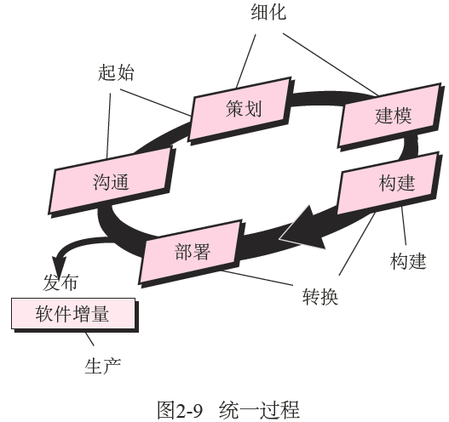
统一过程
统一过程（UP，Unified Process）有5个阶段，分别是起始阶段、细化阶段、构建阶段、转换阶段和生产阶段。

Slide 32
统一过程的阶段
1. 起始阶段（inception phase）
  包括客户沟通和策划活动。通过与利益相关者协作定义软件的业务需求，提出系统大致的架构，并制定开发计划以保证项目开发具有迭代和增量的特性。
  该阶段识别基本的业务需求，并初步用用例描述每一类用户所需要的主要特征和功能。此时的体系架构仅是主要子系统及其功能、特性的试探性概括。
  随后，体系结构将被细化和扩充成为一组模型，以描述系统的不同视图。策划识别各种资源，评估主要风险，制定进度计划，并为其在软件增量开发的各个阶段中的应用建立基础。

Slide 33
统一过程的阶段
2. 细化阶段（elaboration phase）
  包括沟通和通用过程模型的建模活动。细化阶段扩展了初始阶段定义的用例，并扩展了体系结构用以包括软件的五种视图—用例模型、需求模型、设计模型、实现模型和部署模型。
  在某些情况下，细化阶段建立了一个“可执行的体系结构基线”，这是建立可执行系统的“第一步”（first cut）。
  体系结构基线证明了体系结构的可实现性，但没有提供系统使用所需的所有功能和特性。
  另外，在细化的最终阶段将评审项目计划以确保项目的范围、风险和交付日期的合理性。该阶段对项目计划进行修订。

Slide 34
统一过程的阶段
3. 构建阶段（construction phase）
  与通用软件过程中的构建活动相同。构建阶段采用体系结构模型作为输入，开发或是获取软件构件，使得最终用户能够操作用例。
  为达到上述目的，要对需求模型和设计模型加以完善，以反映出软件增量的最终版本。软件增量（例如发布的版本）所必须要求的特性和功能在源代码中实现。
  随着构件的实现，对每一个构件设计并实施单元测试。另外，还实施了其他集成活动（构件组装和集成测试）。
  用例被用来导出一组验收测试，以便在下个UP阶段开始前执行。

Slide 35
统一过程的阶段
4. 转换阶段（transition phase）
  包括通用构建活动的后期阶段以及通用部署（交付和反馈）活动的第一部分。
  软件被提交给最终用户进行Beta测试，用户反馈报告缺陷及必要的变更。
  另外，软件开发团队创建系统发布所必要的支持信息（如用户手册、问题解决指南及安装步骤）。
  在转换阶段结束时，软件增量成为可用的发布版本。

Slide 36
统一过程的阶段
5. 生产阶段（production phase）
  与通用过程的部署活动一致。
  在该阶段，监控软件的持续使用，提供运行环境（基础设施）的支持，提交并评估缺陷报告和变更请求。
有可能在构建、转换和生产阶段的同时，下一个软件增量的工作已经开始。这就意味着五个UP阶段并不是顺序进行，而是阶段性地并发进行。

Slide 37
本章内容
4.1 惯用过程模型
4.2 专用过程模型
4.3 统一过程
4.4 产品和过程
过程模型回顾

Slide 38
产品和过程
如果过程很薄弱，则最终产品必将受到影响。
但是对过程的过分依赖也是很危险的。
所以产品（创造力、个性）和过程（按部就班，标准，流程）的二象性已经成为保留推动软件工程不断进步的创造性人才的一个重要因素。

Slide 39
过程模型回顾
在软件工程实践中，以下过程模型比较流行：
瀑布模型、原型模型、快速应用开发模型、增量模型、螺旋模型、形式化方法模型、敏捷过程模型、构件组装模型、并发开发模型等等。
过程模型的共性：
一般都包含“定义（或计划）”、“开发”和“维护”3类活动。定义活动主要弄清软件“做什么”；开发活动集中解决让软件“怎么做”；维护活动则聚集于软件的“修改”，即“What-How-Change”。

Slide 40
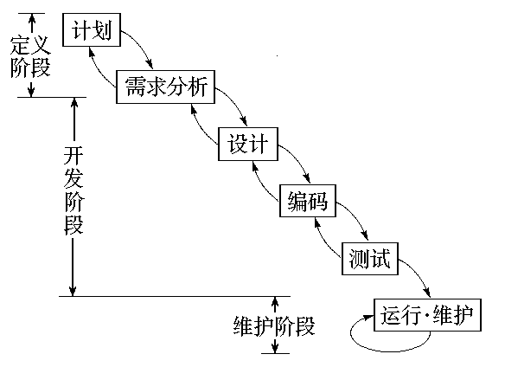
瀑布模型（Waterfall model）

Slide 41
瀑布模型（Waterfall model）
瀑布模型软件开发具有以下几个特征：
1．阶段间的顺序性和依赖性：
  顺序性是指：只有等前一阶段的工作完成以后，后一阶段的工作才能开始；前一阶段的输出文档，就是后一阶段的输入文档。
  依赖性又同时表明了，只有前一阶段有正确的输出时，后一阶段才可能有正确的结果。

Slide 42
瀑布模型（Waterfall model）
2．推迟实现的观点：
  过早地考虑程序的实现，常常导致大量返工，有时甚至给开发人员带来灾难性的后果。
  瀑布模型在编码以前安排了分析阶段和设计阶段，并且明确宣布，这两个阶段都只考虑目标系统的逻辑模型，不涉及软件的物理实现 (编程语言)。
  把逻辑设计与物理设计清楚地划分开来，尽可能推迟程序的物理实现，这是瀑布型软件开发的一条重要的指导思想。

Slide 43
瀑布模型（Waterfall model）
3．质量保证的观点：
  为了保证质量，瀑布型软件开发在各个阶段坚持了两个重要的做法：
    （1）每一阶段都要完成规定的文档。没有完成文档，就认为没有完成该阶段的任务。
    （2）每一阶段都要对完成的文档进行复审，以便尽早发现问题，消除隐患。

Slide 44
瀑布模型（Waterfall model）
瀑布模型所带来的问题：
１、不适应需求经常发生变更的环境：在项目的开发过程中，变更可能会引起混乱。所以，有人形象地把采用线性模型进行商业软件工程称之为“在沙滩上盖楼房”。
２、在采用线性顺序模型的时候，用户只有到项目的开发晚期才能够得到程序的可运行版本。大的错误如果到这时才被发现，那么造成的后果往往是灾难性的。
３、线性顺序模型每一步的工作都必须以前一阶段的输出为输入，这种特征会导致工作中发生“阻塞”状态。

Slide 45
瀑布模型（Waterfall model）
虽然存在着上述的种种问题，但是线性顺序模型仍然有其值得肯定之处。
1、它提供了一个模板，使得分析、设计、编码、测试与维护工作可以在该模板的指导下有序地展开，避免了软件开发、维护过程中的随意状态。
2、对于需求确定、变更相对较少的项目，线性顺序模型仍然是一种可以考虑采取的过程模型。采用这种模型，曾经成功地进行过许多大型软件工程的开发。

Slide 46
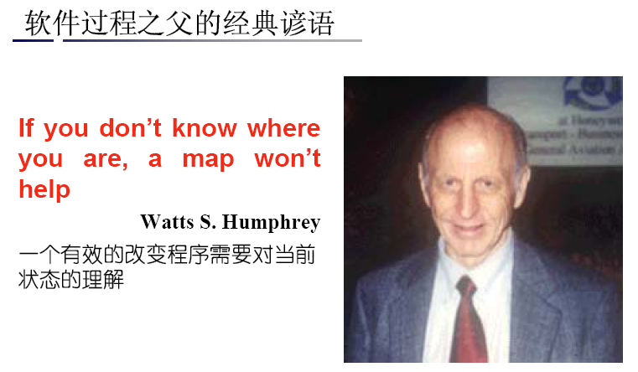
软件过程之父
清醒的头脑比聪明的头脑更重要！

Slide 47
原型模型
使用原型模型必须有两个前提:
(1)用户必须积极参与原型的建造，建造原型仅仅是为了定义需求，之后就必须被全部抛弃(至少是部分抛弃)，实际的软件必须在充分考虑到软件质量和可维护性之后才被开发。从这个意义上说，原型模型又往往被称为“抛弃原型模型”。
(2)必须有快速开发工具可供使用。

Slide 48
增量模型
问题背景：由于传统的瀑布模型本身存在的不足，在开发过程中不论怎样严格，终究难以接近理想目标，考虑能否将整个软件一部分一部分地开发？
解决方案：在需求难以完全明确的情况下，快速分析并构造一个小的原型系统(核心部分)，满足用户的某些要求后，使用户在使用过程中受其启发，逐步确定各种需求。即所谓的增量模型。

Slide 49
增量模型
特点：
1)第一个增量模型往往是核心部分的产品，它实现了软件的基本需求，但很多已经明晰或者尚不明晰的补充特性还没有发布。
2)核心产品交由用户使用或进行详细评审。根据评审的结果制定下一个增量开发计划，在前面增量的基础上开发后面的增量。
3)每个增量的开发可用瀑布或快速原型模型。
4)和原型模型不一样的是，增量模型虽然也具有“迭代”特征，但是每一个增量都发布一个可操作的产品，不妨称之为“产品扩充迭代”。它的早期产品是最终产品的可拆卸版本，每一个版本都能够提供给用户实际使用。

Slide 50
增量模型
优点：
  (1) 在克服瀑布模型缺点、减少由于软件需求不明确而给开发工作带来风险方面，确有显著的效果；
  (2) 缩短产品提交时间都能够起到良好的作用。
提醒：
  用户在开发软件的过程中，往往有“一步到位”的思想，因而增量式的工程开发必须取得用户的全面理解与支持，否则是难以成功的。

Slide 51
螺旋模型
螺旋模型是一个演化过程模型。螺旋模型将瀑布模型与原型的迭代特征结合起来，并加入两种模型均忽略了的风险分析，弥补了两者的不足。
螺旋模型沿着螺线旋转，使得能够快速开发软件的增量版本。在螺旋模型中，软件开发是一系列的增量发布。和增量模型不同，它并不要求每一个增量都是可运行的程序。在早期的迭代中，发布的增量可以是一个纸上的模型或原型；在以后的迭代中产生更加完善的版本。螺旋模型被划分为若干个框架活动。

Slide 52
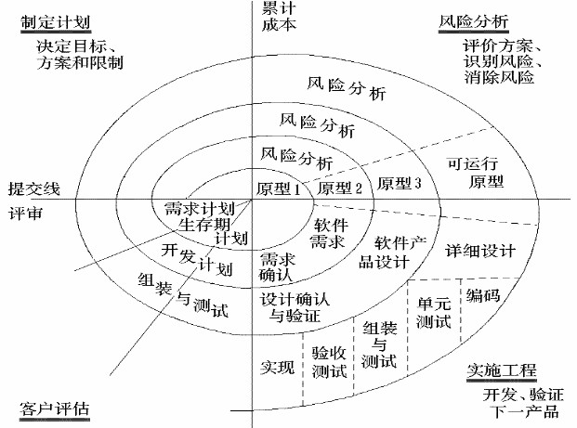
螺旋模型

Slide 53
螺旋模型
沿螺线自内向外每旋转一圈便开发出更为完善的一个新的软件版本。 对于高风险的大型软件，螺旋模型是一个理想的开发方法。
特点：
  瀑布模型 + 原型 + 风险分析
  迭代过程
一个螺旋式周期的流程：
  确定目标，选择方案，选定完成目标的策略
  风险角度分析该策略
  启动一个开发阶段
  评价前一步的结果，计划下一轮的工作

Slide 54
例题—应该选用什么过程模型？
(1) 客户不太清楚待开发的系统需要提供什么服务。
  需求不明确
  原型模型
(2) 开发团队了解待开发软件的相关领域知识，尽管此系统庞大，但其较已经开发的系统差异并不大。
  需求明确
  瀑布模型

Slide 55
例题—应该选用什么过程模型？
(3) 软件的功能是把读入的浮点数开平方，所得到的结果应该精确到小数点后4位。
  需求很明确
  瀑布模型
(4) 开发一个已发布软件的新版本，公司规定了严格的完成期限，并对外公布。
  新版本 + 严格期限
  增量模型

Slide 56
例题—应该选用什么过程模型？
(5) 汽车防锁死刹车控制系统
  考虑技术风险 + 循环的方式逐步加深系统定义和实现深度
  螺旋模型
(6) 大学记账系统，准备替换一个已存在的系统
  需求很明确
  瀑布模型
(7) 一个位于火车站的交互式火车车次查询系统
  “交互式”体现的是沟通上的迭代，需求不明确
  原型模型

Slide 57
小结
一个软件工程通用过程模型包含了一系列的框架和普适性活动、动作以及工作任务。每一种不同的过程模型都可以用不同的过程流来描述，工作流描述了框架活动、动作和任务如何按顺序组织。过程模式用来解决软件过程中遇到的共性问题。
传统软件过程模型已经使用了多年，力图给软件开发带来秩序和结构。每一个模型都建议了一种不同的过程流，但所有模型都实现同样的一组通用框架活动：沟通、策划、建模、构建和部署。

Slide 58
小结
类似瀑布模型和V模型的顺序过程模型是最经典的软件工程模型，顺序过程模型建议采用线性过程流，这在软件世界里通常与当代软件开发的现实情况不符（例如，持续的变更、演化的系统、紧迫的开发时间）。但线性过程模型确实适用于需求定义清楚且稳定的软件开发。
增量过程模型采用迭代的方式工作，能够快速地生成一个软件版本。
演化过程模型认识到大多数软件工程项目的迭代、递增特性，其设计的目的是为了适应变更。演化模型，例如原型开发及螺旋模型，会快速地产生增量的工作产品（或是软件的工作版本）。这些模型可以应用于所有的软件工程活动—从概念开发到长期的软件维护。

Slide 59
小结
并发过程模型为软件团队提供了过程模型中的重叠和并发元素的描述方法。
专用模型主要包括：
  基于构件的模型，强调软件构件的复用和组装；
  形式化方法模型提倡采用数学方法进行软件开发与验证；
  面向方面的模型的目的是解决跨越整个软件体系架构的横切关注问题。
统一过程模型是一种“用例驱动、以体系结构为核心、迭代及增量”的软件过程框架，由UML方法和工具支持。

